Slide 1





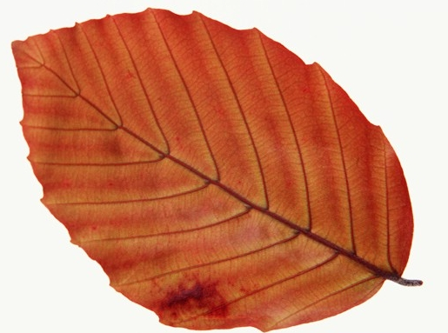
林庚

Slide 2
解题
这是一篇关于中国古典诗歌的学术论文。
木叶：中国古典诗歌的常见意象
提问：如果你写一篇关于诗歌意象的论文，你的行文思路是什么？

Slide 3
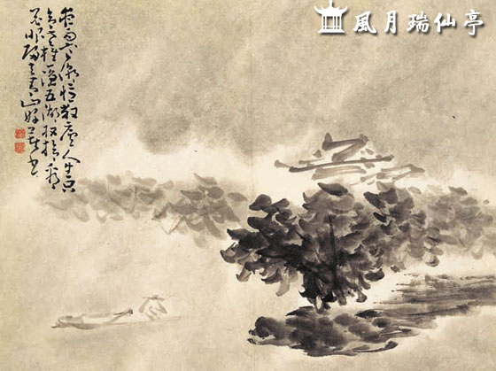
整体感知
速读文章，理清思路：
· 删去例子
· 划记观点
· 整理脉络

Slide 4
文段内容:
1.说明从屈原开始，“木叶”成为诗人钟爱的形象。
２.古代诗歌中很少用“树叶”，后又发展到用“落木”。
３.说明“木叶”“落木”与“树叶”“落叶”的不同，关键在于“木” 字。在诗歌中，概念相同的词语，也有可能在形象上大有区别。
４.说明“木”的第一个艺术特征：含有落叶的因素。
５.说明为什么会有这个特征。（有暗示性）
６.第二个艺术特征：有落叶的微黄与干燥之感，带来疏朗的秋天气息。
７.说明“木叶”与“树叶”在概念上相差无几，在艺术形象上的差别几乎是一字千里。

Slide 5
分析文章
第7段：
“木叶”之与“树叶”，不过是一字之差，“木”与“树”在概念上原是相去无几的，然而到了艺术形象的领域，这里的差别就几乎是一字千里。
思考1：这是全文的总结段，文章是如何从“木叶”“树叶”引出“木”与“树”的对比的？

Slide 6
分析文章第一部分（1-3）
1. 用大量诗句引出本文说明对象“木叶”
2.“木叶”一用再用，且有所发展（落木）产生过许多精彩的诗句；
3.“树叶”“落叶”却无人过问。

Slide 7
“树叶”挑战“木叶” “木叶”胜
“树叶”挑战“叶” “叶” 胜
“叶” 挑战“木叶” “木叶”胜
“叶” 挑战“木” 胜
“木”
一字之差，别有洞天
设问引路，逐层对比，引人入胜

Slide 8
思考2：“树”与“木”在艺术形象上有什么差别？
阅读第二部分（4-6），请你画出本部分结构图。

Slide 9
特征：
空阔
原因：
暗示性
特征：
饱满
落叶
联想
树叶
概念上
木
树
相差无几
艺术形象上
疏朗
特点：
干枯
特点：
湿润
绵密
一字千里
微黄
碧绿
意境
意境
干燥
柔软

Slide 10
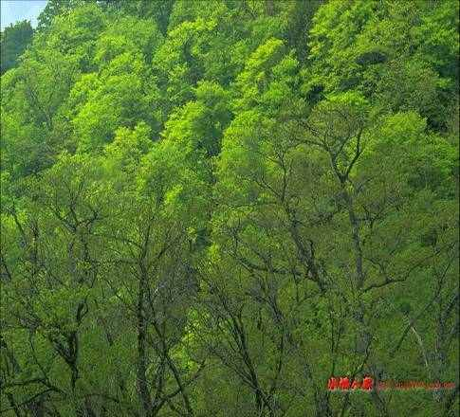

比较“树”和“木”的不同境界
高树多悲风，海水扬其波。
秋月照层岭，寒风扫高木。
（饱满）
（空阔）

Slide 11
论述类文本要能充分地体现出其思维的逻辑性。
注意文章的基本观点与逻辑层次
连接词：
1.总结性词语（于是，总之）
2.关联词：因为、所以；转折连词（但是；其实、事实上）
3.过渡词（还，至于）
4.表顺序的词（首先，其次；第一，第二）
5.指代词（这，这些）

Slide 12
这些不同暗示性的字词进入诗歌,就造成了大不相同的意味。我们不妨看看以下四句诗,它们分别体现了怎样的意境?
秋月照层岭,寒风扫高木
高树多悲风,海水扬其
袅袅兮秋风,洞庭波兮木叶下
美女妖且闲,采桑歧路间,
柔条纷冉冉,落叶何翩翩
空阔 黄色
饱满 绿色
疏朗 微黄
繁润 绿色
不同暗示性的字进入诗歌,往往产生了不同的意境与情感。

Slide 13
体会感觉是否一样？
袅袅兮秋风，洞庭波兮木叶下
飘零中透些微黄
美女妖且闲，采桑歧路间。柔条何冉冉， 何翩翩。
——曹植《美女篇》
春夏之交饱含水分的繁密的叶子。
落叶
静夜四无邻，荒居旧业贫。
雨中 树，灯下白头人。
—司空曙《喜外弟卢纶见宿》
微黄而不飘零，因雨而湿润着。
黄叶

Slide 14
作者通过说“木叶”，告诉人们诗歌语言是富于暗示性的，提倡推敲用字用词，更好的把握诗歌的内涵和意境。
“这暗示性仿佛是概念的影子，常常躲在概念的背后我们不留心就不会察觉它的存在。敏感而有修养的诗人们正在于能认识语言形象中一切潜在的力量，把这些潜在的力量与概念中的意义交织组合起来，成为丰富多彩一言难尽的言说。”

